Slide 2
Care Connection
Aging & Disability Resource Center
Conexión de Cuidado
Centro de Recursos Sobre Envejecimiento y Discapacidad
April, 2020

Slide 3
Meet Our Staff
Conoce a Nuestro Personal

Slide 4
Janice Sparks, PhD
Program Manager
Directora del Programa

Slide 5
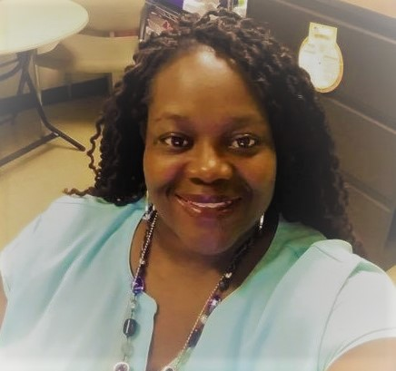
Patrice Beckett- Cain
Transportation Specialist & Benefits Counselor
Especialista en Transporte y
Consejera de beneficios

Slide 6
Jessica Fobbs
Medication Management Specialist
Especialista en Manejo de Medicamentos

Slide 7
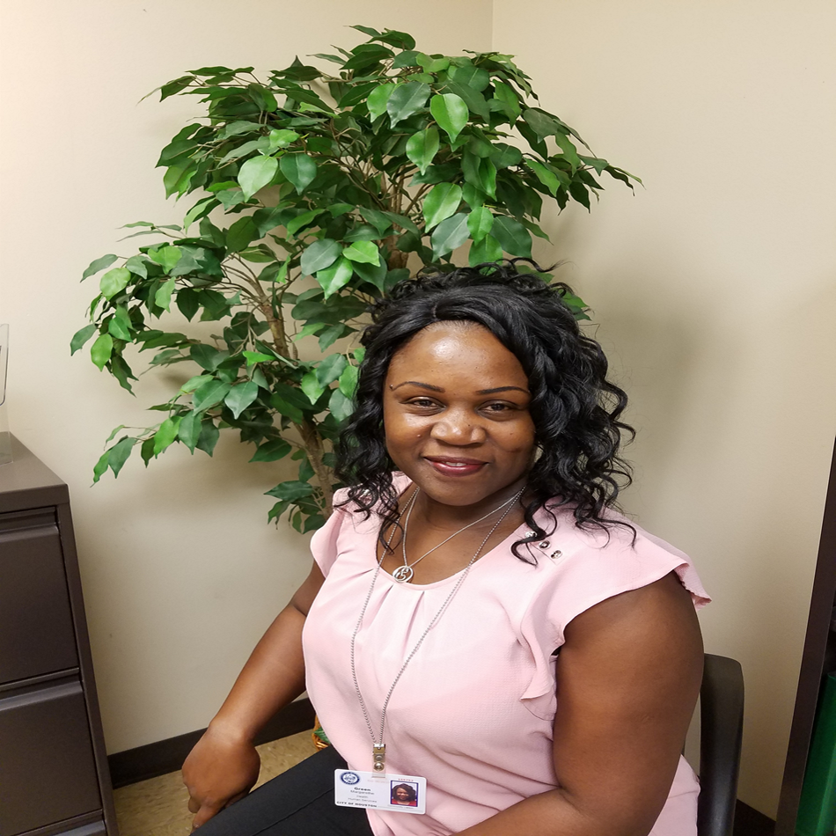
Maggie Green
Housing Navigator
Benefits Counselor
Respite Specialist
Navegador de Vivienda
Consejero de Beneficios
Especialista en Relevo

Slide 8
Rosalba Martinez
Benefits Counselor
Consejera de Beneficios

Slide 9
Libby Pham
Local Contact Agency Specialist
Benefits Counselor
Especialista en agencia de contacto local
Consejero de beneficios

Slide 10
Tanesha Roberts
Benefits Counselor
Consejera de Beneficios

Slide 11
Adeleke Stamps
Administrative Coordinator
Coordinadora Administrativa

Slide 12
Arisbel Vargas
Information and Referral Specialist
Especialista en Información y Referidos

Slide 13
ADRC Overview
Descripción General de ADRC
Aging and Disability Resource Centers (ADRCs) seek to address the frustrations many older adults, people with disabilities, and family members experience when trying to learn about and access long-term services and supports (LTSS).
ADRCs raise visibility about the full range of available options; provide objective information, advice, counseling and assistance; empower people to make informed decisions about their long-term services and supports; and help people access public and private programs. ADRCs provide unbiased, reliable information and counseling to people with all levels of income.
ADRCs are an important part of the No Wrong Door system model. A collaboration between the Administration for Community Living, the Centers for Medicare & Medicaid Services, and the Veterans Health Administration, the NWD initiative supports states working to streamline access to long-term services and supports for older adults, people with disabilities, and their families.
Finding the right services can be daunting for individuals and their family members. The current LTSS system involves numerous funding streams, and administered by multiple federal, state, and local agencies. These agencies use complex, fragmented, and often duplicative intake, assessment, and eligibility processes. There are growing options for services and supports in home, residential, and institutional settings.
Los Centros de Recursos sobre Envejecimiento y Discapacidad (ADRC, por sus siglas en inglés) buscan abordar las frustraciones que experimentan muchos adultos mayores, personas con discapacidades y miembros de la familia cuando intentan conocer y acceder a servicios y apoyos a largo plazo (LTSS).
Los ADRC aumentan la visibilidad sobre la gama completa de opciones disponibles; proporcionar información objetiva, asesoramiento, asesoramiento y asistencia; capacitar a las personas para que tomen decisiones informadas sobre sus servicios y apoyos a largo plazo y ayudar a las personas a acceder a programas públicos y privados. Los ADRC proporcionan información imparcial y confiable y asesoramiento a personas con todos los niveles de ingresos.
Los ADRC son una parte importante del modelo de sistema de puerta sin errores. Una colaboración entre la Administración para la vida comunitaria, los Centros de servicios de Medicare y Medicaid y la Administración de salud para veteranos, la iniciativa NWD apoya a los estados que trabajan para agilizar el acceso a servicios y apoyos a largo plazo para adultos mayores, personas con discapacidades y sus familias .
Encontrar los servicios adecuados puede ser desalentador para las personas y sus familiares. El sistema de servicios y apoyo a largo plazo actual e involucra numerosas fuentes de financiamiento y es administrado por múltiples agencias federales, estatales y locales. Estas agencias utilizan procesos de admisión, evaluación y elegibilidad complejos, fragmentados y a menudo duplicados. Hay opciones crecientes para servicios y apoyos en entornos domésticos, residenciales e institucionales.

Slide 14
ADRC Overview …
Nation Wide Dialing systems provide information and assistance not only to individuals needing either public or private resources, but also to professionals seeking assistance on behalf of their clients and to individuals planning for their future long-term care needs. NWD systems also serve as the entry point to publicly administered long-term supports, including those funded under Medicaid, the Older Americans Act, Veterans Health Administration, and state revenue programs.
Adapted from https://www.acl.gov/node/699 and https://www.acl.gov/node/413
Descripción General
de ADRC …
Los sistemas Nacional de Llamadas proporcionan información y asistencia no solo a las personas que necesitan recursos públicos o privados, sino también a los profesionales que buscan asistencia en nombre de sus clientes y a las personas que planean sus necesidades de atención a largo plazo en el futuro. Los sistemas NWD también sirven como punto de entrada a los apoyos a largo plazo administrados públicamente, incluidos los financiados por Medicaid, la Ley de Estadounidenses Mayores, la Administración de Salud de Veteranos y los programas de ingresos estatales.
Adaptado de https://www.acl.gov/node/699 y https://www.acl.gov/node/413

Slide 15
Our Philosophy
Nuestra Filosofía
ADRC Mission
Care Connection’s mission reflects the national vision of assisting any person with any disability, adults who are older and caregivers. We are funded by the Texas Health and Human Services Commission and are part of the Houston Health Department and Harris County Area Agency on Aging. Care Connection works with its partners to assist consumers and professionals in the Harris County Region. With the help of partners, service delivery navigation is less fragmented and easier to navigate.
Misión ADRC
La misión de Care Connection refleja la visión nacional de asistir a cualquier persona con alguna discapacidad, adultos mayores y cuidadores. Estamos fundados por la Comisión de Salud y Servicios Humanos de Texas y una parte del área del Departamento de Salud de Houston y la Agencia del Área del Condado de Harris en Conexión de Cuidado al Envejeciente trabaja con sus socios para ayudar a los consumidores y profesionales en la Región del Condado de Harris. Con la ayuda de socios, la navegación de prestación de servicios está menos fragmentada y es más fácil de navegar.
ADRC Vision
Vision ADRC
ADRC Programs have taken important steps towards meeting the visions of the Administration on Aging and the Centers for Medicare & Medicaid Services by:
■ Creating a person-centered, community-based environment that promotes independence and dignity for individuals
■ Providing easy access to information and one-on-one counseling to assist consumers in exploring a full range of LTSS options
Los Programas ADRC han tomado medidas importantes para cumplir con las visiones de la Administración sobre Envejecimiento y los Centros de Servicios de Medicare y Medicaid por:
■ Crear un entorno comunitario centrado en la persona que promueva la independencia y la dignidad para individuos
■ Brindar acceso fácil a la información y asesoramiento personalizado para ayudar a los consumidores a explorar una gama completa de opciones de LTSS
.
ADRC Values
Valores ADRC
Providing resources, values and services that support the needs of family caregivers. Individuals trying to access the multitude of new LTSS options often find themselves confronted with a maze of agencies, organizations and bureaucratic requirements at a time when they may be vulnerable or in crisis. These issues frequently lead to use of the most expensive forms of care, including institutional care such as nursing homes or extended hospitalization, and can cause a person to quickly exhaust their own resources. ADRC programs provide information and assistance not only to individuals needing either public or private resources, but also to professionals seeking assistance on behalf of their clients and to individuals planning for their future long-term care needs.
Proporcionar recursos, valores y servicios que respalden las necesidades de los cuidadores de familiares. Las personas que intentan acceder a la multitud de nuevas opciones de LTSS a menudo se encuentran confrontado con un laberinto de agencias, organizaciones y requisitos burocráticos a la vez cuando pueden ser vulnerables o en crisis. Estos problemas frecuentemente conducen al uso de la mayoría formas costosas de atención, incluida la atención institucional, como hogares de ancianos o servicios extendidos hospitalización, y puede hacer que una persona agote rápidamente sus propios recursos. Los programas ADRC brindan información y asistencia no solo a las personas que necesitan recursos públicos o privados, pero también a profesionales que buscan asistencia en nombre de sus clientes y personas que planifican sus futuras necesidades de atención a largo plazo.

Slide 16
Our Services
Nuestros servicios

Slide 17
Respite Care
Cuidado de Relevo
Vouchers
Respite Care services include vouchers that can be used to pay for someone to come into the home to give caregivers a break. Vouchers can also be used to pay for services outside of the home, such as camps for children, adult day services and services that allow caregivers to leave their loved ones with certified individuals who can care for the care recipient while the caregiver is away.
In order to use vouchers, caregivers will be asked to attend an education session. The session is designed to emphasize a holistic approach to caring for older adults and persons with disabilities. Some caregivers have been providing support to a loved one for years while others may have been helping a short while. Regardless of the situation, it is important that caregivers have the tools they need to provide care.
Vales
Los Servicios de Atención de Relevo incluyen vales que se pueden usar para pagar que alguien entre al hogar para dar a cuidadores un descanso. Los cupones también se pueden usar para pagar servicios fuera del hogar, como campamentos para niños, servicios diurnos para adultos y servicios que permiten a los cuidadores dejar a sus seres queridos con personas certificadas que pueden cuidar al destinatario mientras el cuidador está ausente.
Para usar los cupones, se pedirá a los cuidadores que asistan a una sesión educativa. La sesión está diseñada para enfatizar un enfoque holístico para el cuidado de adultos mayores y personas con discapacidades. Algunos cuidadores han sido brindado apoyo a un ser querido durante años, mientras que otros pueden haber estado ayudando por un corto tiempo. A pesar de este caso, es importante que los cuidadores tengan las herramientas necesarias para brindar la atención.

Slide 18
Rodie Transportation Services
Servicios de Transporte de Rodie
Care Connection realized there is an immediate need for transportation assistance in Harris County. Older adults and people with disabilities have a hard time finding rides to their medical appointments due to limited resources in their communities.
People with disabilities face issues with wheelchair accessible vans and lack of public transportation.
These barriers leave people with disabilities and older adults with limited capacity to leave their homes for medical visits because they lack mobility options.
Care Connection se dio cuenta de que hay una necesidad inmediata de asistencia de transporte en el Condado de Harris. Los adultos mayores y las personas con discapacidad tienen dificultades para encontrar transporte a sus citas médicas debido a los recursos limitados en sus comunidades.
Las personas con discapacidad enfrentan problemas con las camionetas accesibles para sillas de ruedas y la falta de transporte público.
Estas barreras dejan a las personas con discapacidad y a los adultos mayores con capacidad limitada para abandonar sus hogares para visitas médicas porque carecen de opciones de movilidad.
This Photo by Unknown Author is licensed under CC BY-NC-ND

Slide 19
Requirements for Rodie
Requisitos para Rodie
RIDES FOR PEOPLE WITH DISABILITIES AND OLDER ADULTS is available for those who:
Live in Harris County
Are 59 and younger with a documented disability
Travel within Harris County
Please call 855-YES-ADRC (855-937-2372)
VIAJES PARA PERSONAS CON DISCAPACIDAD Y ADULTOS MAYORES está disponible para aquellos que:
Vive en el condado de Harris
Tiene 59 años o menos con una discapacidad documentada
Viajar dentro del condado de Harris
Por favor llame al 855-YES-ADRC (855-937-2372)

Slide 20
Special Medicare Programs
Programas especiales de Medicare
Medicare Extra Help Program
The Medicare Extra Help Program provides financial assistance for beneficiaries who have limited income and resources.
Those eligible for the program receive help paying for monthly premiums, yearly deductibles, prescription coinsurance and copayments, with no gap in coverage.
Eligibility
Some people are automatically eligible for the Extra Help program, including:
• Full benefit dual eligible (receive Medicare and Medicaid)
• Social Security Insurance recipients with Medicare and Medicare Savings Programs participants
Programa de ayuda adicional de Medicare
El Programa de Ayuda Adicional de Medicare brinda asistencia financiera a los beneficiarios que tienen ingresos y recursos.
Las personas elegibles para el programa reciben ayuda para pagar las primas mensuales, deducibles anuales , coseguro de medicamentos recetados y copagos, sin interrupción en la cobertura.
Elegibilidad
Algunas personas son elegibles automáticamente para el programa de Ayuda adicional, que incluye:
• Beneficios dobles elegibles completos (recibir Medicare y Medicaid)
• Beneficiarios del Seguro Social con Medicare o participantes de los Programas de Ahorro de Medicare

Slide 21
Special Medicare Programs
Programas Especiales de Medicare
Medicare Savings Programs
Medicare Savings Programs are state programs created to help people with low income who qualify to enroll in Medicare pay for the costs of its coverage. These programs help pay for Medicare premiums. Some programs also help pay for Medicare Part A and Part B deductibles, copayments and coinsurance. These programs are very helpful since many people who qualify to receive Medicare benefits have limited income. Many older adults who are no longer working and disabled individuals incapable of working can benefit from these programs.
For more information on these programs, see: www.mymedicarematters.org/AboutMedicare/
mspinfo.php.
Programas de ahorro de Medicare
Los programas de ahorro de Medicare son programas estatales creados para ayudar a las personas con bajos ingresos que califican para inscribirse en Medicare paga los costos de su cobertura. Estos programas ayudan a pagar las primas de Medicare. Algunos programas también ayudan a pagar los deducibles, copagos y co-seguros de la Parte A y la Parte B de Medicare. Estos programas son muy útiles ya que muchas personas califican para recibir Medicare. Los beneficios tienen ingresos limitados. Muchos adultos mayores que ya no trabajan y las personas discapacitadas incapaces de trabajar pueden beneficiarse de estos programas.
Para obtener más información sobre estos programas vaya:
www.mymedicarematters.org/AboutMedicare/mspinfo.php.

Slide 22
Special Medicare Programs
Programas Especiales de Medicare
To qualify:
You must have Medicare
Income: assets must meet eligibility requirements
Please call Care Connection for more details and
Dollar amounts are subject to change.
Please call 855-937-2372 for more information
https://www.medicare.gov/your-medicare-costs/help-paying-costs/medicare-savings-program/medicare-savings-programs.html
Para cualificar:
Debes tener Medicare
Ingresos: los activos deben cumplir con los requisitos de elegibilidad
Por favor llame a Care Connection para más detalles y
Los montos en dólares están sujetos a cambios.
Por favor llame al 855-937-2372 para más información
https://www.medicare.gov/your-medicare-costs/help-paying-costs/medicare-savings-program/medicare-savings-programs.html

Slide 23
Options Counseling
Opciones de Consejeria
Person - centered information and referral (I&R)
Counseling is an interactive process where consumers, family members and/or significant others are supported as they make decisions to determinate appropriated long-term choices in the context of consumers needs, preferences, values and individual circumstances.
Información centrada en la persona y referencia (I&R)
La asesoría es un proceso interactivo en el que los consumidores, los miembros de la familia y / u otras personas importantes reciben apoyo a medida que toman decisiones para determinar las elecciones apropiadas a largo plazo en el contexto de las necesidades, preferencias, valores y circunstancias individuales de los consumidores.
A person who contacts Care Connection may need Person -Centered I&R when there is/are:
• A need to sort out options
• Multiple choices of services/providers
• A “fork in the road” decision
Do I move or bring services into my home?
Can I go back to work and keep my benefits?
What am I going to do now that high school is over and I am a person with a disability?
My family member or I received a life changing diagnosis…what do I do now?
A crisis has happened…what is next?
Feel free to contact Care Connection at 855-937-2372
Person - centered I&R and if Options Counseling support is needed.
Una persona que contacta a Care Connection puede necesitar I&R centrada en la persona cuando hay / son:
Una necesidad de ordenar las opciones
• Múltiples opciones de servicios / proveedores
• Una decisión de "bifurcación en el camino"
¿Me mudo o traigo servicios a mi casa?
¿Puedo volver a trabajar y mantener mis beneficios?
¿Qué voy a hacer ahora que terminé la escuela secundaria y soy una persona con discapacidad?
Mi familiar o yo recibimos un diagnóstico que cambió mi vida ... ¿qué hago ahora?
Ha ocurrido una crisis ... ¿qué sigue?
No dude en comunicarse con Care Connection al 855-937-2372
Cuando I&R este centrado en la persona y si se necesita apoyo y opciones de asesoramiento.

Slide 24
Options Counseling
Opciones de Consejeria
Long-term Care Planning
Benefits Counseling
Benefits Counseling is part of the Health Information, Counseling and Advocacy Program (HICAP). Certified Benefits Counselors provide information and counseling related to Medicare, Medicaid, Social Security, Medicare Part D, Medicare supplement plans, Medicare Advantage plans and HMO insurance plans.
Additionally, Certified Benefits Counselors help individuals navigate Advance Directives, Veterans benefits, Employee Insurance Plans and appeals for Medicare and Social Security.
Planificación de cuidados a largo plazo
Asesoramiento de beneficios
El asesoramiento sobre beneficios forma parte del Programa de información, asesoramiento y defensa de la salud (HICAP).
Los asesores de beneficios certificados brindan información y asesoramiento relacionados con Medicare, Medicaid,
Seguro Social, Medicare Parte D, planes complementarios de Medicare, planes Medicare Advantage y HMO planes de seguro.
Además, los Consejeros de Beneficios Certificados ayudan a las personas a navegar Directivas Anticipadas, Veteranos
beneficios, planes de seguro para empleados y apelaciones para Medicare y Seguridad Social.

Slide 25
Long-term Care Planning Planificación de Cuidados a Largo Plazo
Long-term Care Planning
People with disabilities and older adults experience many transitions—A child may transition from child to adult services, a person may transition from an institutional setting such as a nursing home back to their own home, or an adult child may have to make tough decisions about how to care for an older parent as they age.
Person Centered I&R Specialist are available to provide guidance about long-term care planning on topics such as finances, legal issues, home modifications, benefits as well as advice about communicating concerns and preferences to loved ones and identifying community services in the area.
Planificación de cuidados a largo plazo
Las personas con discapacidad y los adultos mayores experimentan muchas transiciones -- un niño puede pasar de servicios para niños y adultos, una persona puede pasar de un entorno institucional como un hogar de ancianos de regreso a su propia casa, o un niño adulto puede tener que tomar decisiones difíciles sobre cómo cuidar a un padre mayor a medida que envejecen.
Hay consejeros de opciones disponibles para brindar orientación sobre la atención a largo plazo planeando temas como finanzas, asuntos legales, modificaciones en el hogar, beneficios, así como consejos sobre cómo comunicar preocupaciones y preferencias a los seres queridos e identificar servicios comunitarios en el área.

Slide 26
Local Contact Agency
Agencia de Contacto Local
Local Contact Agency
The Local Contact Agency is a service designed to support nursing home residents who utilize Medicare or private pay to pay for nursing home care who express a desire to relocate to a community residence, such as back home or type of residence that promotes and supports independence.
This service is useful for patients who have recently been discharged from a hospital to a nursing facility or who want to leave a nursing facility, but may be unsure about the supports that are necessary to live at home. Or, an individual may have resided in a nursing home for an extended period of time but desires to relocate and is unsure about the resources that are necessary for relocation.
Nursing home residents and family members may contact at 855-937-2372 for assistance in exploring the steps necessary for relocation.
Agencia de Contacto Local
La Agencia de contacto local es un servicio diseñado para apoyar a los residentes de hogares de ancianos que utilizan Medicare o pago privado para pagar la atención en un hogar de ancianos que expresan el deseo de trasladarse a un residencia comunitaria, como volver a otra casa o tipo de residencia que promueve y apoya la independencia.
Este servicio es útil para pacientes que han sido dados de alta recientemente de un hospital a una enfermera, centro o que desean abandonar un centro de enfermería, pero pueden no estar seguros acerca de los apoyos que están necesario para vivir en casa. O bien, un individuo puede haber residido en un hogar de ancianos durante un período prolongado de temporero desea reubicarse y no está seguro acerca de los recursos que son necesarios para la reubicación.
Los residentes de hogares de ancianos y sus familiares pueden contactar al 855-937-2372 para asistencia en la exploración de los pasos necesarios para la reubicación.

Slide 27
Housing Navigation
Navegación de vivienda
Housing Navigation
What if I am a person with a disability and I need special housing accommodations?
What are my housing options as I grow older?
Where should mom live to make sure she is properly cared for when I cannot be with her every day?
How do I know whether or not the type of housing I am looking for is affordable?
Identifying appropriate housing based on individual preferences and needs is an important factor that supports health and well-being. Housing Navigation services are designed to help individuals and families identify housing options that are appropriate, affordable and accessible.
ADRC staff members have a vast knowledge of housing options that older adults, persons with disabilities and caregivers can review and explore to make the most informed decision about housing.
You can contact us at: 855-937-2372
Navegación de Vivienda
¿Qué sucede si soy una persona con discapacidad y necesito adaptaciones especiales de vivienda?
¿Cuáles son mis opciones de vivienda a medida que envejezco?
¿Dónde debería vivir mamá para asegurarse de que esté bien cuidada cuando no puedo estar con ella todos los días?
¿Cómo sé si el tipo de vivienda que busco es asequible o no?
Identificar una vivienda apropiada basada en las preferencias y necesidades individuales es un factor importante eso apoya la salud y el bienestar. Los servicios de navegación de vivienda están diseñados para ayudar a las personas y las familias identifican opciones de vivienda que son apropiadas, bajo costo y accesibles.
Los miembros del personal de ADRC tienen un amplio conocimiento de las opciones de vivienda que los adultos mayores, las personas con las discapacidades y los cuidadores pueden revisar y explorar para tomar la decisión más informada sobre alojamiento.
Para hablar con alguien y las opciones de vivienda, llame al 855-937-2372.

Slide 28
Education and Training
Educación y Entrenamiento
Care Connection provides Education and Training to professionals and consumers related to aging, developmental and physical disabilities and includes:
Understanding long-term services and benefits
Classes for professionals and consumers
Annual Bridges Conference
a conference pulling together local, state and national aging disability and veteran networks to educated the public about new developments in systems of care.
Care Connection Corner
Educación Y Entrenamiento
Care Connection brinda educación y capacitación a profesionales y consumidores relacionados con el envejecimiento, el desarrollo y las discapacidades físicas. Algunos de los temas de capacitación y educación incluyen:
Comprender los servicios a largo plazo y beneficios
Clases para profesionales y consumidores
• Reducción del estrés para los cuidadores
Conferencia anual de puentes
Es una conferencia que reúne redes locales, estatales y nacionales de discapacidad y veteranos para educar al público sobre los nuevos desarrollos en el sistemas de atención.
Care Connection Corner

Slide 29
Medication Management
Manejo de Medicación
Medication Use Among Older Adults
81% of older adults use at least one prescription drug
42% of older adults use at least one over-the-counter medication
49% of older adults use at least one dietary supplement (vitamin, herbal, etc.)
29% of older adults use at least 5 prescription medications concurrently
Concurrent use of prescription drugs with:
►Over-the-counter medications -46%
►Dietary supplements -52%
1 in 25 older persons is at risk for major drug-drug interactions
Source: Qato DM, Alexander GC, Conti RM et al. Use of prescription and over-the-counter medications and dietary supplements among older adults in the United States. JAMA 2008;300(24):2867-78.
Uso de medicamentos entre adultos mayores
El 81% de los adultos mayores usan al menos un medicamento recetado
42% de los adultos mayores usan al menos un medicamento de venta libre
El 49% de los adultos mayores usan al menos un suplemento dietético (vitaminas, hierbas, etc.)
29% de los adultos mayores usan al menos 5 medicamentos recetados al mismo tiempo
Uso concurrente de medicamentos recetados con:
► Medicamentos de venta libre -46%
► Suplementos dietéticos -52%
1 de cada 25 personas mayores está en riesgo de sufrir interacciones medicamentosas importantes
Fuente: Qato DM, Alexander GC, Conti RM et al. Uso de medicamentos recetados y de venta libre y suplementos dietéticos entre adultos mayores en los Estados Unidos. JAMA 2008; 300 (24): 2867-78.
Information courtesy of National Council on Aging

Slide 30
Medication Management
Manejo de Medicación
Why are older adults and people with disabilities at greater risk for medication-related problems?
¿Por qué los adultos mayores y las personas con discapacidad tienen un mayor riesgo de problemas relacionados con la medicación?
Mediaciones múltiples
Condiciones crónicas múltiples y severidad de
enfermedad
Cambios fisiológicos con el envejecimiento.
Tipos de mediaciones prescritas:
Medicación inadecuada
Dosis inadecuada
Duración inadecuada
Mala adherencia
Multiple mediations
Multiple chronic conditions and severity of
disease
Physiologic changes with getting older
Types of mediations prescribed:
Inappropriate medication
Inappropriate dose
Inappropriate duration
Poor adherence
Information courtesy of National Council on Aging
Información cortesía del Consejo Nacional sobre el Envejecimiento

Slide 31
Administración de Medicamentos: Cómo puede ayudar Care Connection ?
Medication Management: How Care Connection Can Help ?
We offer three services:
Medication review and follow-up support
A pharmacist can review your medications and let you know if the medications will put you at risk for falls or other health risks
Pain management classes
These classes can help better manage health and pain
Phone-based support
Professionals are available to talk with you about concerns you may have about your pain and medications
Ofrecemos tres servicios:
Revisión de medicamentos y apoyo de seguimiento
Un farmacéutico puede revisar sus medicamentos y hacerle saber si los medicamentos lo pondrán en riesgo de caídas u otros riesgos para la salud.
Clases de manejo del dolor
Estas clases pueden ayudar a controlar mejor la salud y el dolor.
Soporte telefónico
Los profesionales están disponibles para hablar con usted sobre las preocupaciones que pueda tener sobre su dolor y sus medicamentos.
Información cortesía del Consejo Nacional sobre el Envejecimiento.
Information courtesy of National Council on Aging

Slide 32
Contact Us!
Contáctenos!
To access services, consumers may contact professional, courteous staff in the following ways:
• Call toll free (1-855-937-2372)
• Visit the Care Connection website: www.careconnection.org
Para acceder a los servicios, los consumidores pueden contactar a profesionales y personal cortés de las siguientes maneras:
Llamando gratis (1-877-393-1090)
• Visite el sitio web de Care Connection: www.careconnection.org
Thank You!
Gracias !

